Slide 1
Среды разработки и инструменты Android
Подготовила:
студентка группы 22ИСП3
Дубровская Дарья

Slide 2
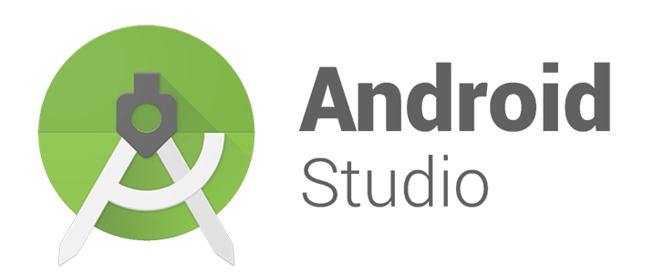
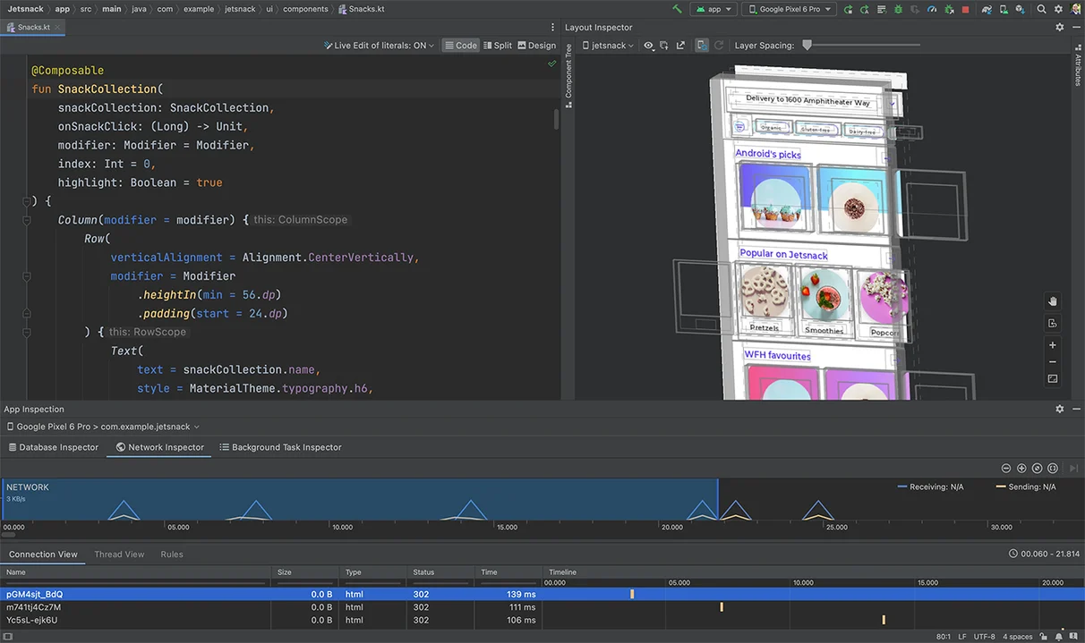
Android Studio — это официальная интегрированная среда разработки (IDE) для Android, созданная и поддерживаемая Google. Она предоставляет полный набор инструментов для создания высококачественных приложений для различных устройств Android.
Интуитивно понятный редактор кода с предложениями и рефакторингом в режиме реального времени;
Визуальный редактор макетов для проектирования пользовательских интерфейсов;
Интеграция с Git и GitHub;
Встроенный эмулятор Android, который поддерживает тестирование программного обеспечения на многих устройствах;
Интеграция с Firebase и облачной платформой Google;
Функциональность может быть расширена с помощью плагинов;
Поддержка Kotlin, Java.

Slide 3

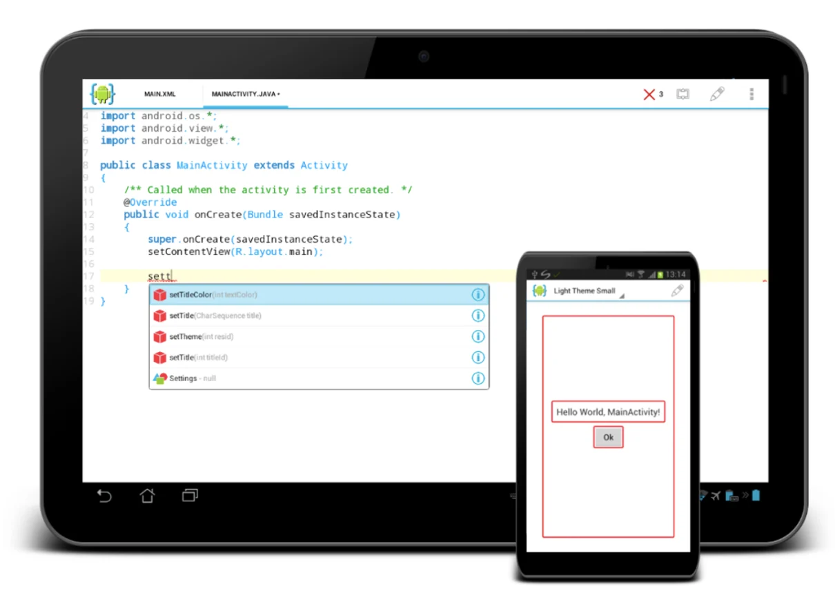
AIDE
AIDE – это интегрированная среда разработки для Android, которая работает непосредственно на мобильных устройствах. В отличие от других IDE, AIDE позволяет писать и компилировать Android-приложения и веб-сайты прямо на смартфоне или планшете.
Позволяет разрабатывать приложения на Android-устройствах без использования компьютера;
Наличие рефакторинга и быстрой навигации по коду;
Поддержка Kotlin и Java;
AIDE предоставляет обучающие программы – уроки и курсы, которые помогают новичкам освоить разработку на Java и Kotlin;
«Что вы видите, то и получаете (WYSIWYG)» - редактор;
Проекты совместимы с другими IDE;
Быстрое создание прототипов.

Slide 4

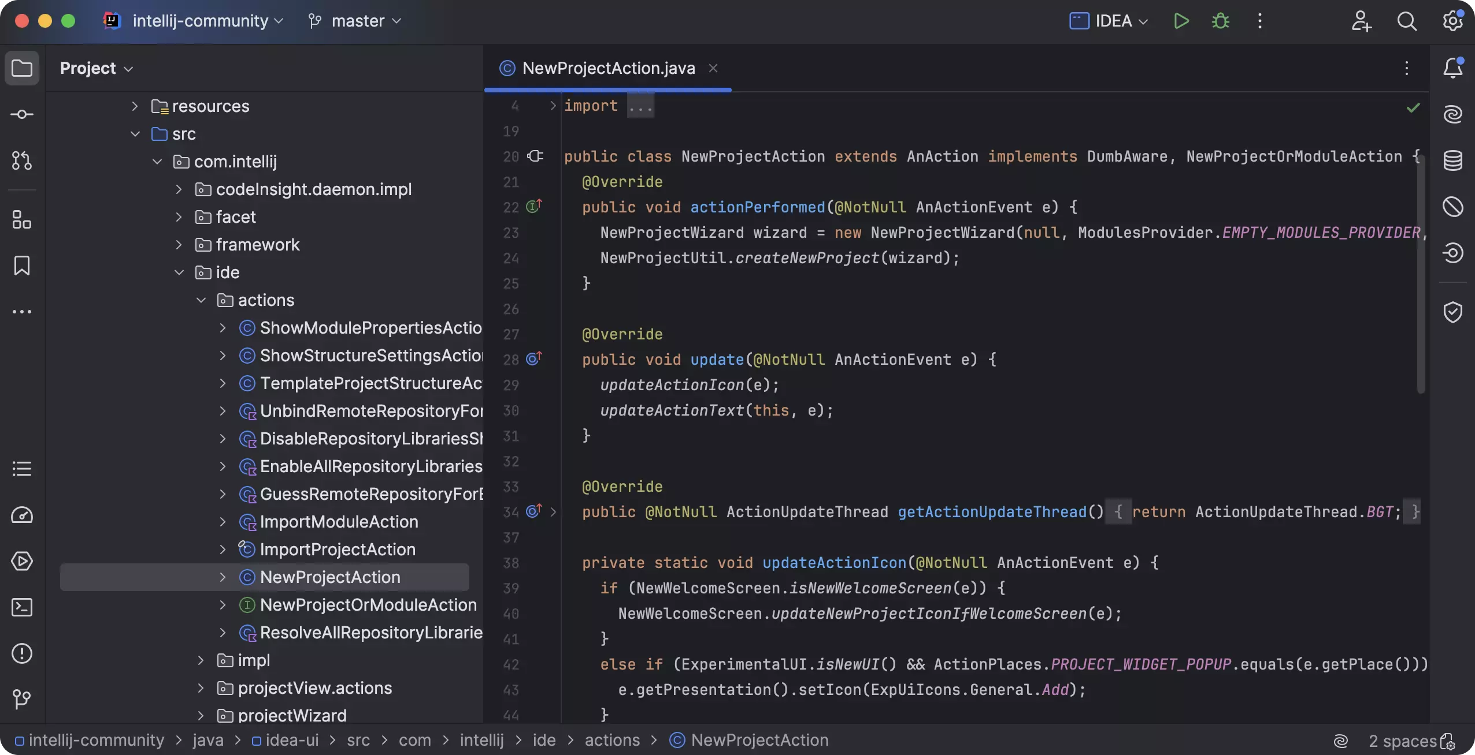
IntelliJ IDEA от JetBrains – это мощная среда разработки. Эта среда разработки даёт возможность создавать программы на нескольких языках программирования. Помимо этого, среда обладает мощным движком и огромными возможностями.
Мультиязычная;
Интеграция с Git и Github;
Позволяет настроить нужное окружение;
Поддержка плагинов для Android и гибкость настройки;
Быстрая отладка значений;
Автозаполнение методов;
Наличие рефакторинга;
Удобный интерфейс;
Встроенные инструменты анализа кода.

Slide 5
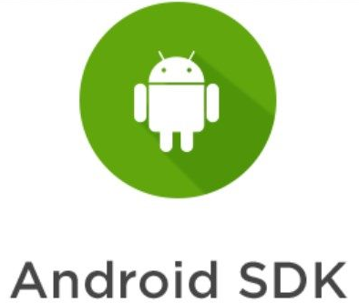


Инструменты для разработки и тестирования
Android SDK
Android SDK — это набор инструментов, предоставляемых Google для разработки приложений под Android. Он включает в себя компиляторы, отладчики и другие утилиты, необходимые для создания приложений. Android SDK является основой для разработки приложений и предоставляет все необходимые компоненты для работы с различными версиями Android.
Gradle
Инструмент для автоматизации сборки, который используется в Android Studio. Gradle позволяет автоматизировать процесс сборки приложения, включая компиляцию кода, упаковку ресурсов и подписывание приложений.
Git
Система контроля версий, необходимая для эффективной командной работы над проектами. Git позволяет управлять изменениями в коде, а также упрощает процесс возвращения к предыдущим версиям кода и слияния изменений от разных разработчиков.

Slide 6
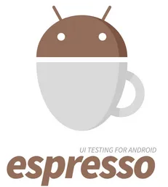


Инструменты для разработки и тестирования
Espresso
Espresso — фреймворк для написания автоматизированных тестов пользовательского интерфейса в Android-приложениях. Он облегчает создание надежных и повторяемых тестов, что важно для обеспечения качественного пользовательского опыта.
FireBase
Firebase – это облачная платформа от Google, которая предоставляет множество сервисов для разработки мобильных и веб-приложений. Она тесно интегрируется с Android Studio и упрощает внедрение таких функций, как:
Реализация авторизации пользователей.
Поддержка базы данных в реальном времени.
Отслеживание аналитики и ошибок.
LeakCanary
Библиотека для обнаружения утечек памяти в приложениях Android. LeakCanary автоматически уведомляет разработчиков о потенциальных утечках памяти, что позволяет своевременно находить и исправлять проблемы, связанные с производительностью.

Slide 7
Спасибо за внимание!

